Slide 1


طراحان سایت
پروژه اونگ 16
طراحی سایت

Slide 2
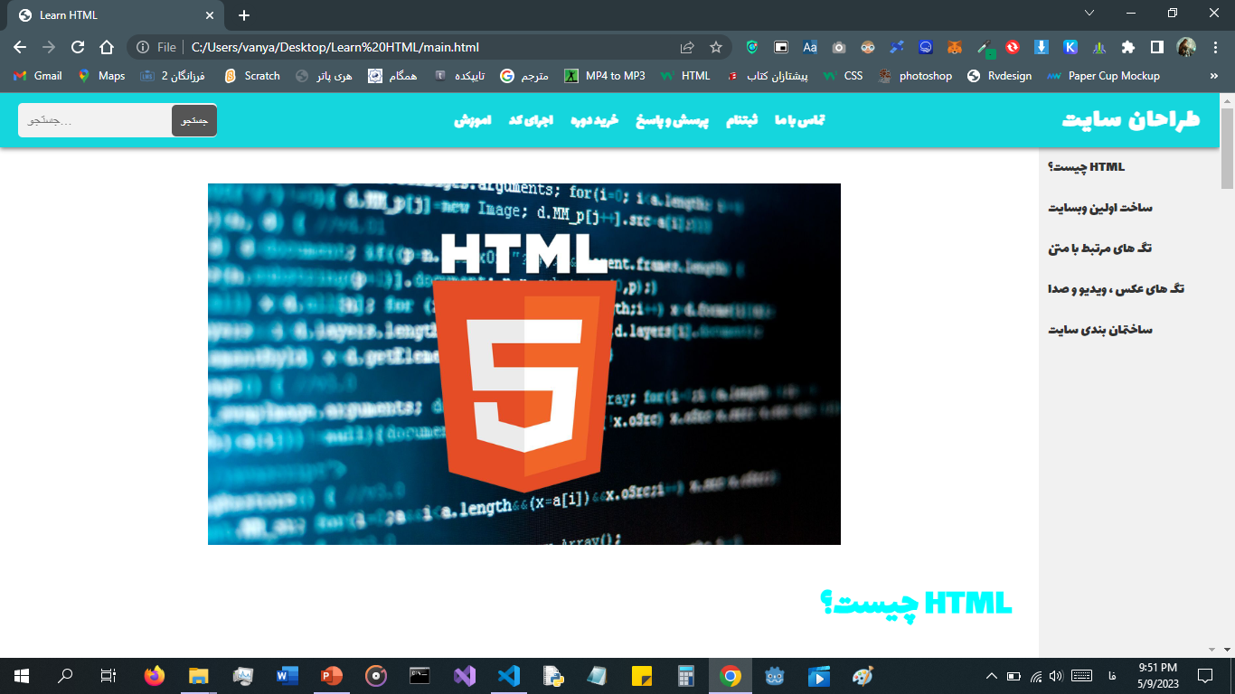
موضوع پروژه
یادگیری طراحی سایت
خرید دوره های اموزشی
ارتباط موثر برنامه نویس با بقیه

Slide 3
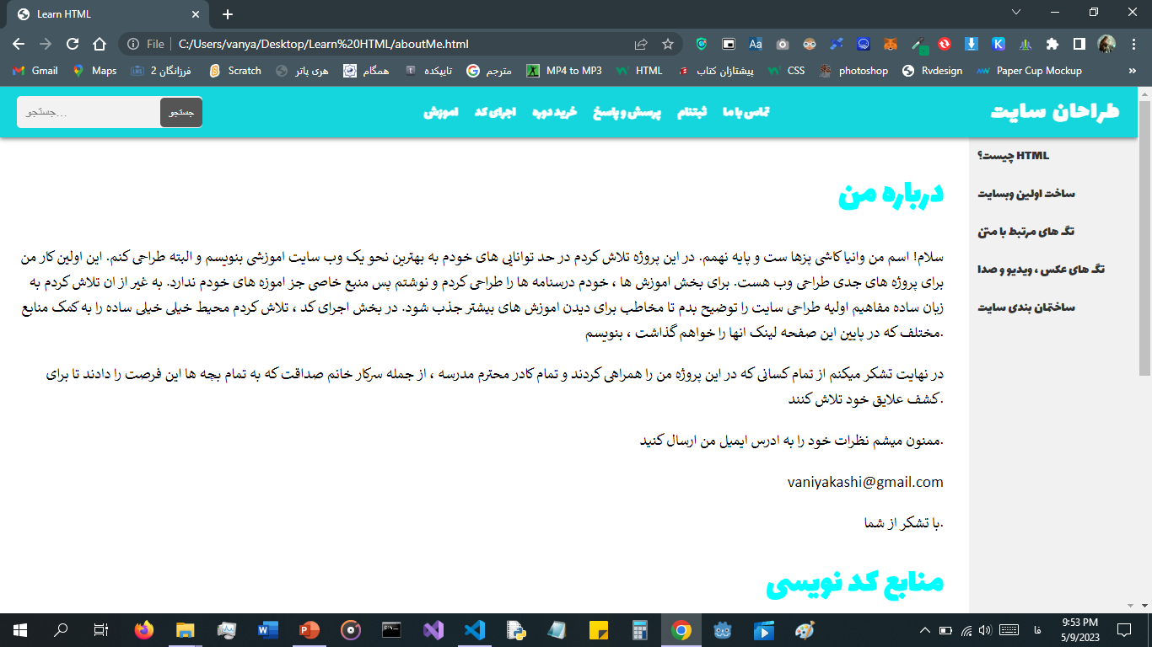
محرک پروژه
وجود سایت معتبر برای خرید دوره و اموزش
یادگیری به زبان ساده
بخش های مختلف در یک سایت

Slide 4
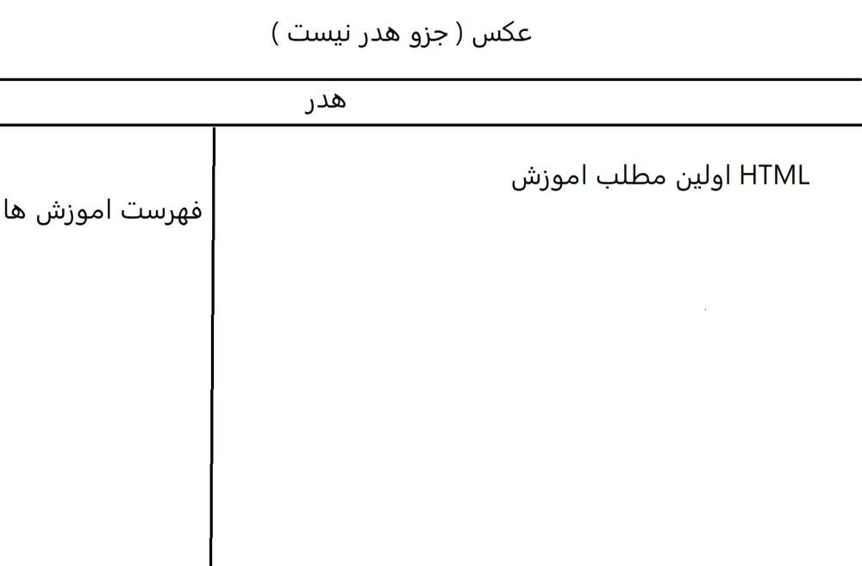
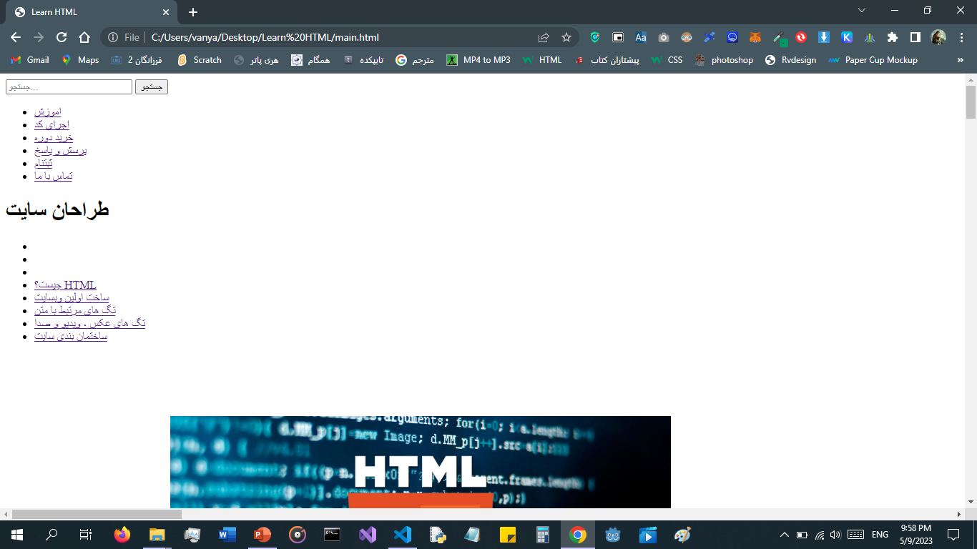
طرح اولیه وبسایت

Slide 5



اهداف پروژه در اینده
اضافه کردن درسنامه های بیشتر
اضافه کردن دوره های اموزشی بیشتر
اضافه کردن درگاه بانکی برای خرید
استفاده از ویدیو در بخش اموزش ها
اضافه کردن بخش مقالات

Slide 6
